Slide 1
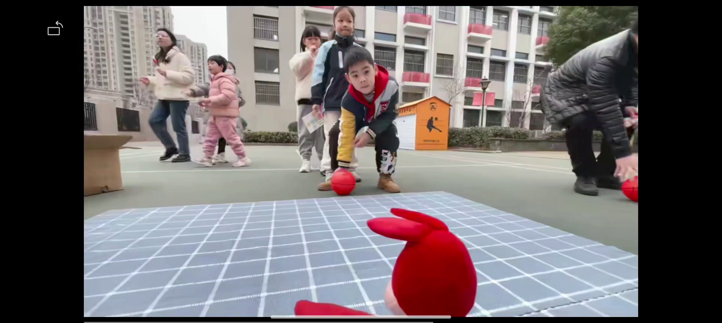

Slide 2
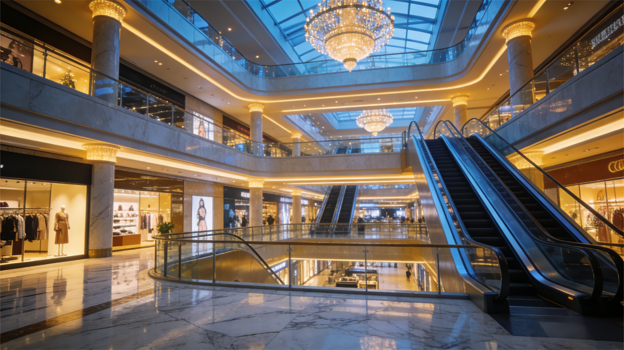
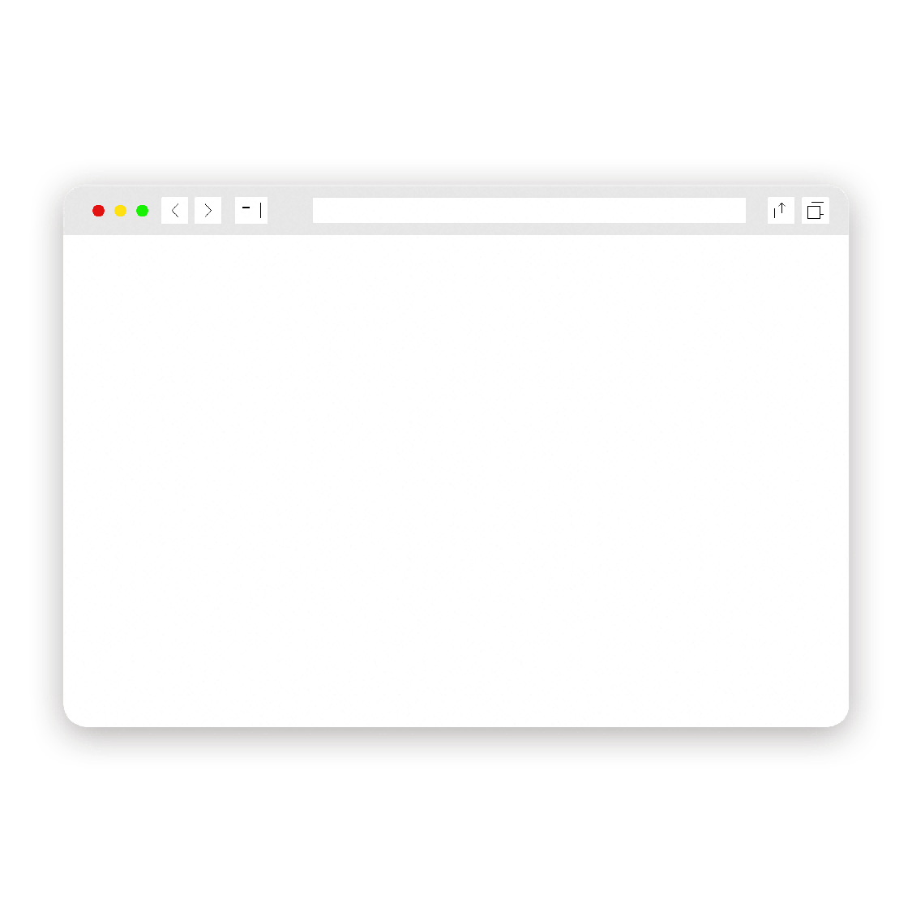

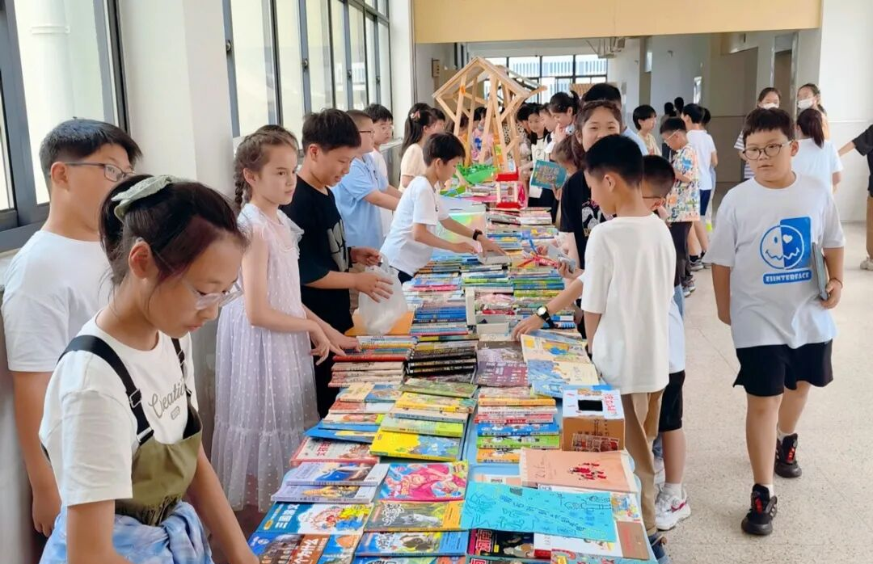
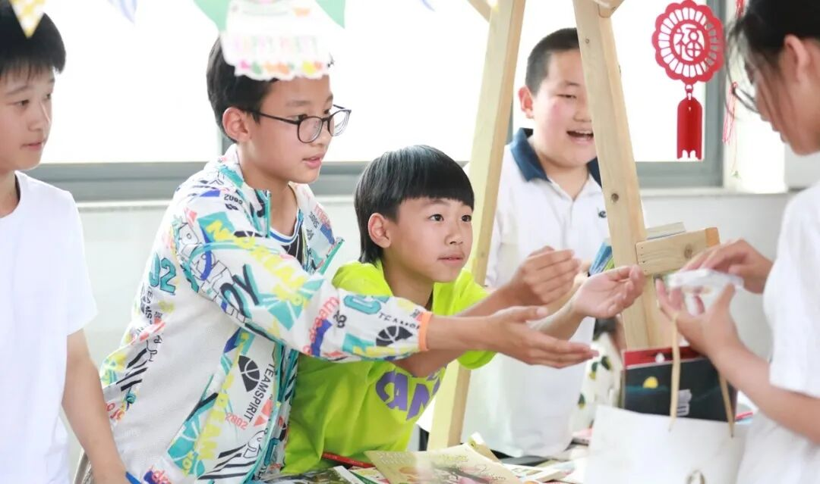

龙娃集市里的“猜数赢大奖”
只要猜中老板抽取的数字，就能赢得奖品！你们想不想试试自己的运气？

Slide 3
活动1：模拟摊位——卡片猜数
活动要求：
1.两人一组，一位同学当老板，在1-5张数字卡片中随机抽取一张，不让对方看到该卡片数字；
2.另一位同学当顾客，每次猜一个数，猜错就把数字排除，直到猜对；
3.把猜中所用的次数写在“猜数记录单”里；
4.两人交换角色各玩一次。

Slide 4
活动1：模拟摊位——卡片猜数
1—5
1
2
3
4
5

Slide 5
活动1：模拟摊位——卡片猜数
活动要求：
1.在课桌小柜里取出另外5张卡片，此时数字卡片变成1-10；
2.两人一组进行猜数体验；
3.填写猜数记录单。

Slide 6
活动1：模拟摊位——卡片猜数
1—5
1
2
3
4
5
1—10
1
2
3
4
5
6
7
8
9
10

Slide 7
活动1：模拟摊位——卡片猜数
1—5
1
2
3
4
5
1—10
1
2
3
4
5
6
7
8
9
10
数字个数
问题规模

Slide 8
活动2：电子摊位——人机猜数
1
2
3
4
5
6
7
8
9
10
11
12
13
14
15
16
17
18
19
20

Slide 9
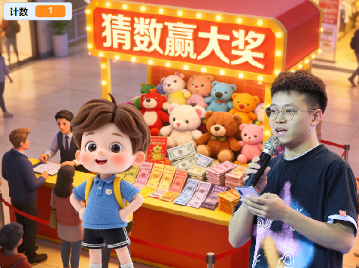
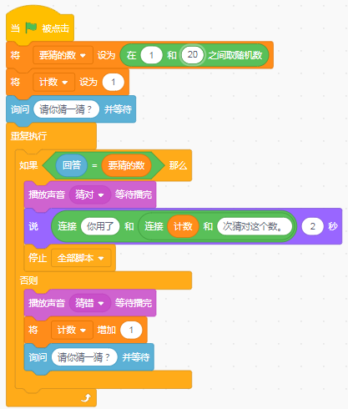
活动2：电子摊位——人机猜数
计算机程序中“猜”的步骤执行了几次？
猜的次数
算法步骤的执行次数

Slide 10
活动2：电子摊位——人机猜数
1-20
21-40
数字变大了，会影响猜的次数吗？
都是20个数字
问题规模没变
算法步骤的执行次数与数字大小无关
与问题规模有关

Slide 11
活动2：电子摊位——人机猜数
活动要求：
1.打开桌面上“猜数程序”，挑战1～100范围，猜一个数就划掉一个数。把猜中所用的次数写在“猜数记录单”里;
2.结合前几次的记录数据，想一想“问题规模与算法步骤的执行次数有什么关系”;
3.和同桌交流一下你的想法。

Slide 12
数字范围 | 数字个数 | 猜的次数
1-5 | 5 | 1次/3次等，
1-10 | 10 | 1次/6次/8次等，
1-20 |  | 1次/11次/15次等，
1-100 |  | 1次/20次/80次等，
问题规模
算法步骤的执行次数
最多5次
最多10次
20
最多20次
100
最多100次
?
问题规模变大了，算法步骤的执行次数也会变多。

Slide 13
数字范围 | 数字个数 | 猜的次数
1-5 | 5 | 1次/3次等，
1-10 | 10 | 1次/6次/8次等，
1-20 | 20 | 1次/11次/15次等，
1-100 | 100 | 1次/20次/80次等，
问题规模
算法步骤的执行次数
最多5次
最多10次
最多20次
最多100次
问题规模变大了，算法步骤的执行次数可能也会变多。
最多次数=问题规模

Slide 14
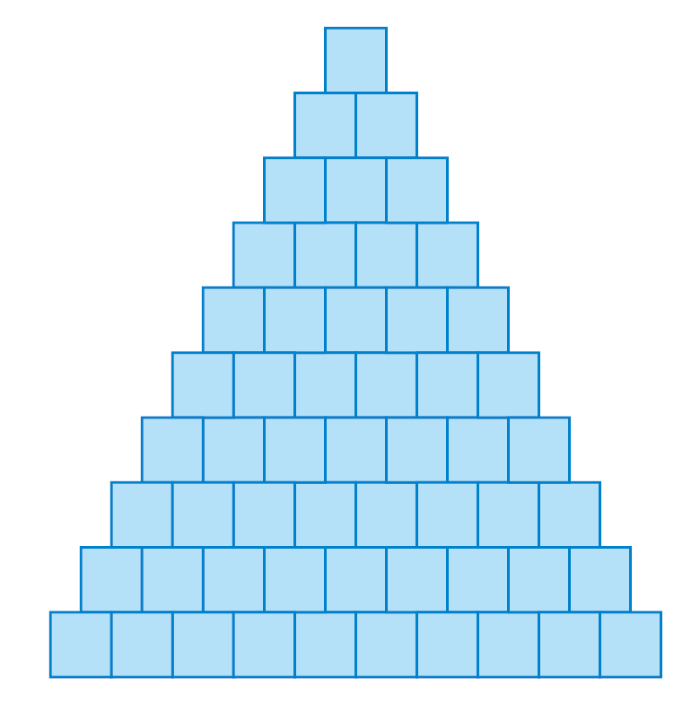
实验室：龙娃集市里的另一个秘密—累加程序
摊位上的一堆饮料摆放如图所示，从上往下看，摆放有什么特点？
一共摆放了多少瓶饮料？
层数 | 每层个数
第一层 | 1
第二层 | 2
第三层 | 3
第四层 | 4
第五层 | 5
第六层 | 6
第七层 | 7
第八层 | 8
第九层 | 9
第十层 | 10
0+
1+2+3+4+5+6+7+8+9+10=？
问题规模？
求和算法步骤的执行次数？
层数：10层
10次

Slide 15
0+1+2+3+4+5+6+7+8+9+10+……+100=？
问题规模？
算法步骤的执行次数？
100层
加100次
……

Slide 16
破解累加求和的秘密
0层：和=0 求和执行次数： 0次
1层：和=0+1 求和执行次数 ：1次
加数=加数+1
和=上一层和+加数
2层：和=0+1+2 求和执行次数： 2次
3层：和=0+1+2+（） 求和执行次数 ：（ ）次
n 层：和=0+1+2+3+……+n 求和执行次数： （ ）次
仔细观察红色数字（加数），黄色底纹部分（和）它们各自有什么变化？你发现了什么秘密？

Slide 17
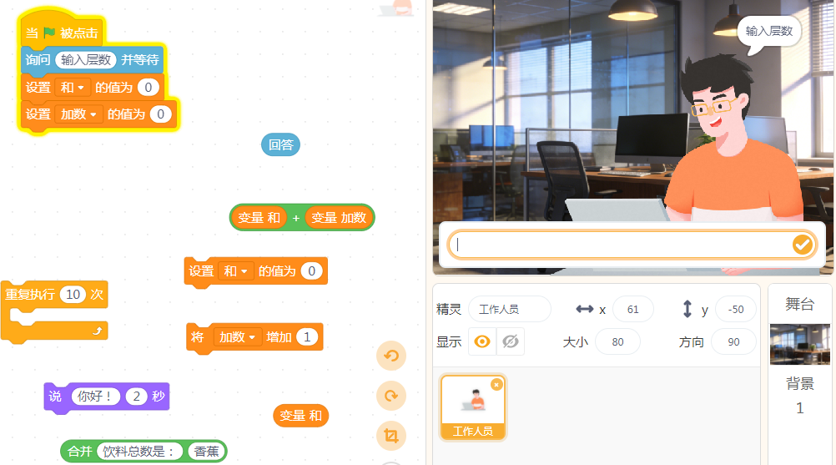
根据流程图，完善累加程序
开始
输入层数
和=0，加数=0
加数=加数+1
重复层数次
1.打开桌面“累加”程序；
2.根据流程图，将程序拼搭完整；
3.输入层数进行验证。
和=和+加数
输出和
结束

Slide 18
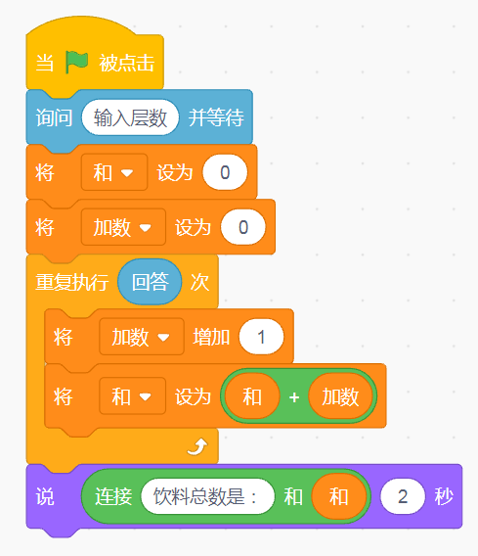
哪个积木决定了循环次数？
如果输入10，循环执行几次？
10次
问题规模是什么？
输入的数
步骤执行次数是什么？
循环次数

Slide 19
输入的数值越大，计算机运算时间越长，这是为什么？
问题规模（输入的数）越大，
步骤执行次数（循环次数）也越多。

Slide 20
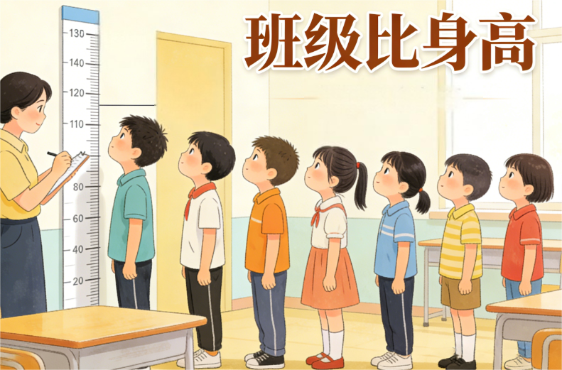
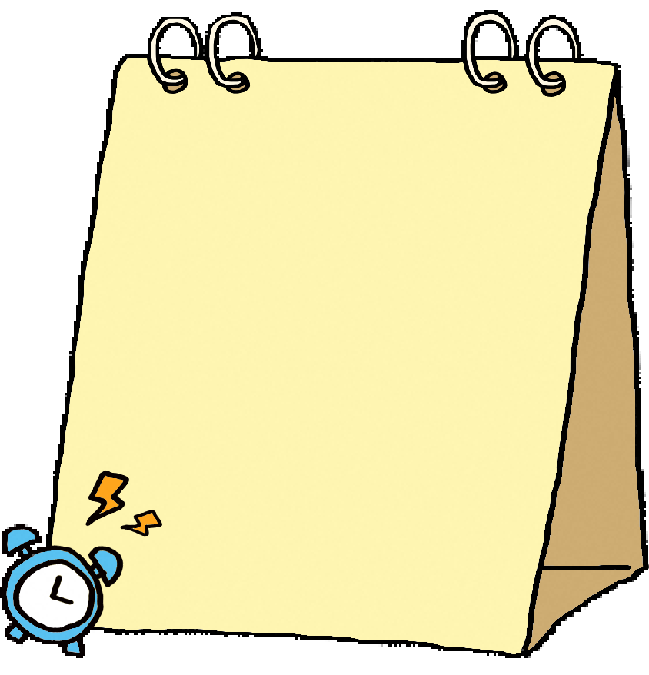
拓展提升：生活中的“规模效应”
要找出全班最高身高，需要两两比较，人数越多，比较次数越多。

Slide 21
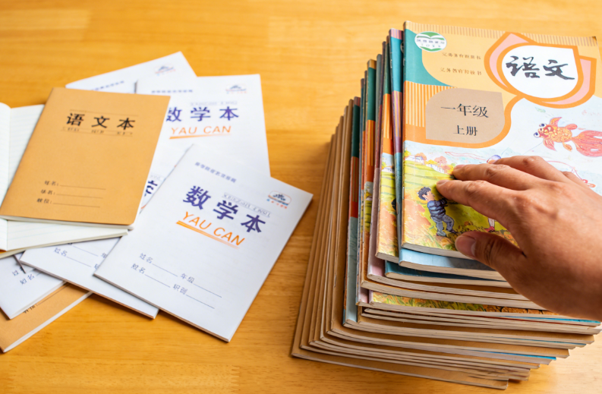
整理一学期的作业本，本子越多，整理所花时间就越长。

Slide 22
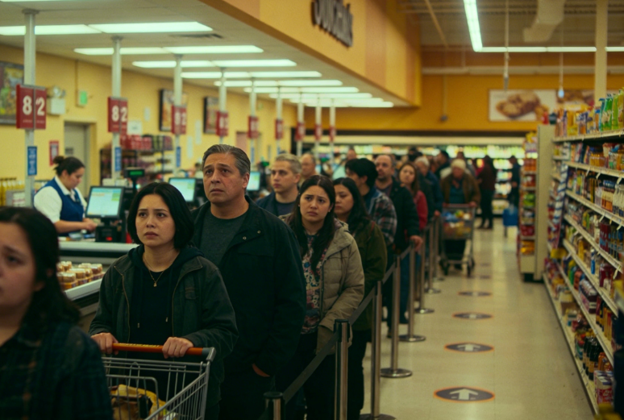
超市排队结账，前面排队的人越多，轮到自己的等待时间就越长。

Slide 23
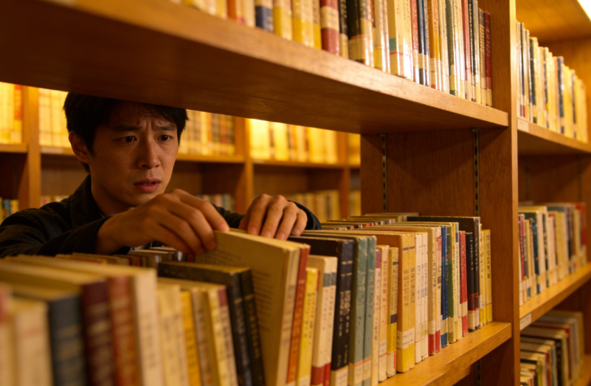
在图书馆找一本书，书架上的书越多，一本本找需要的时间就越长。

Slide 24
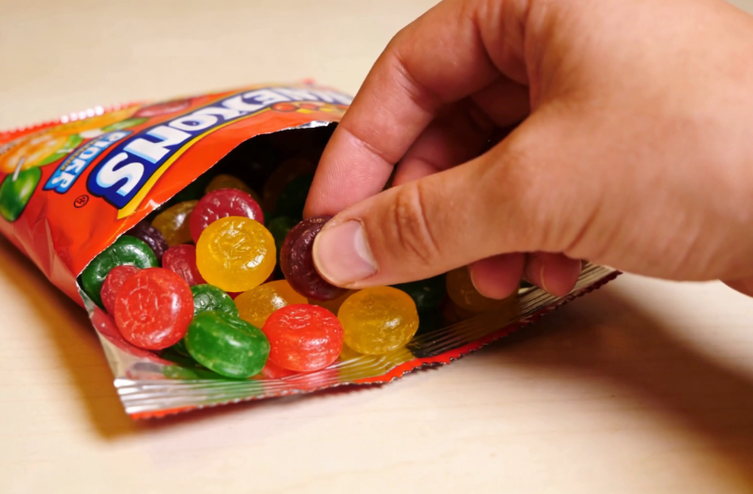
吃一包混合糖果，要找一颗特定口味的糖，糖果总数越多，平均需要尝试的次数也越多。

Slide 25

问题规模确实会影响我们做事的步骤和效率。那有没有办法让步骤变少呢？
想想如何能更快猜中正确答案。
下节课我们来分享。

